Slide 1
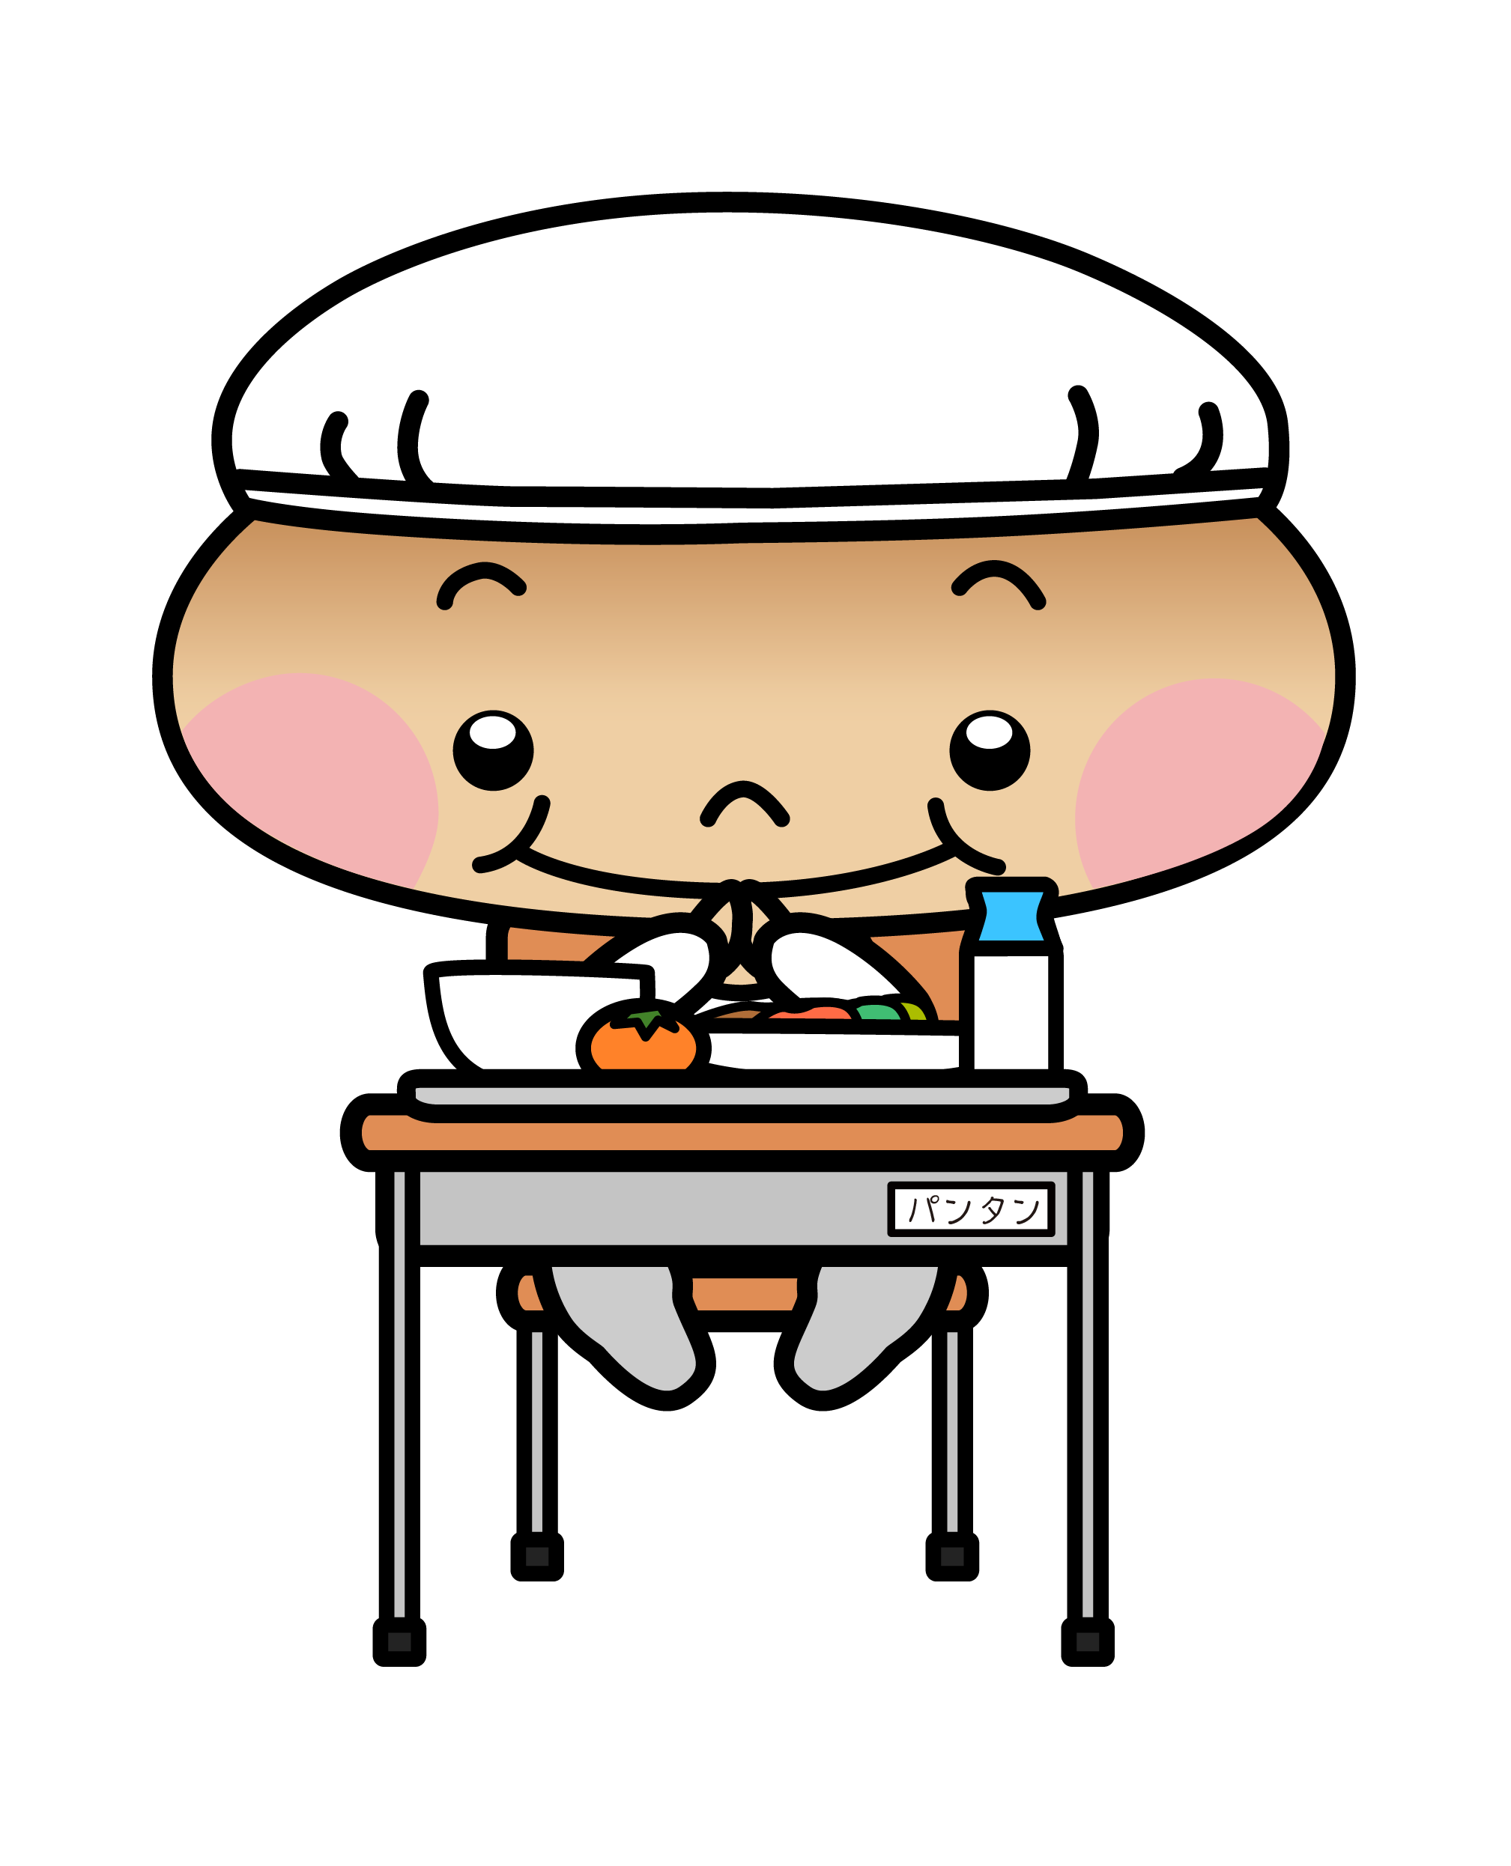
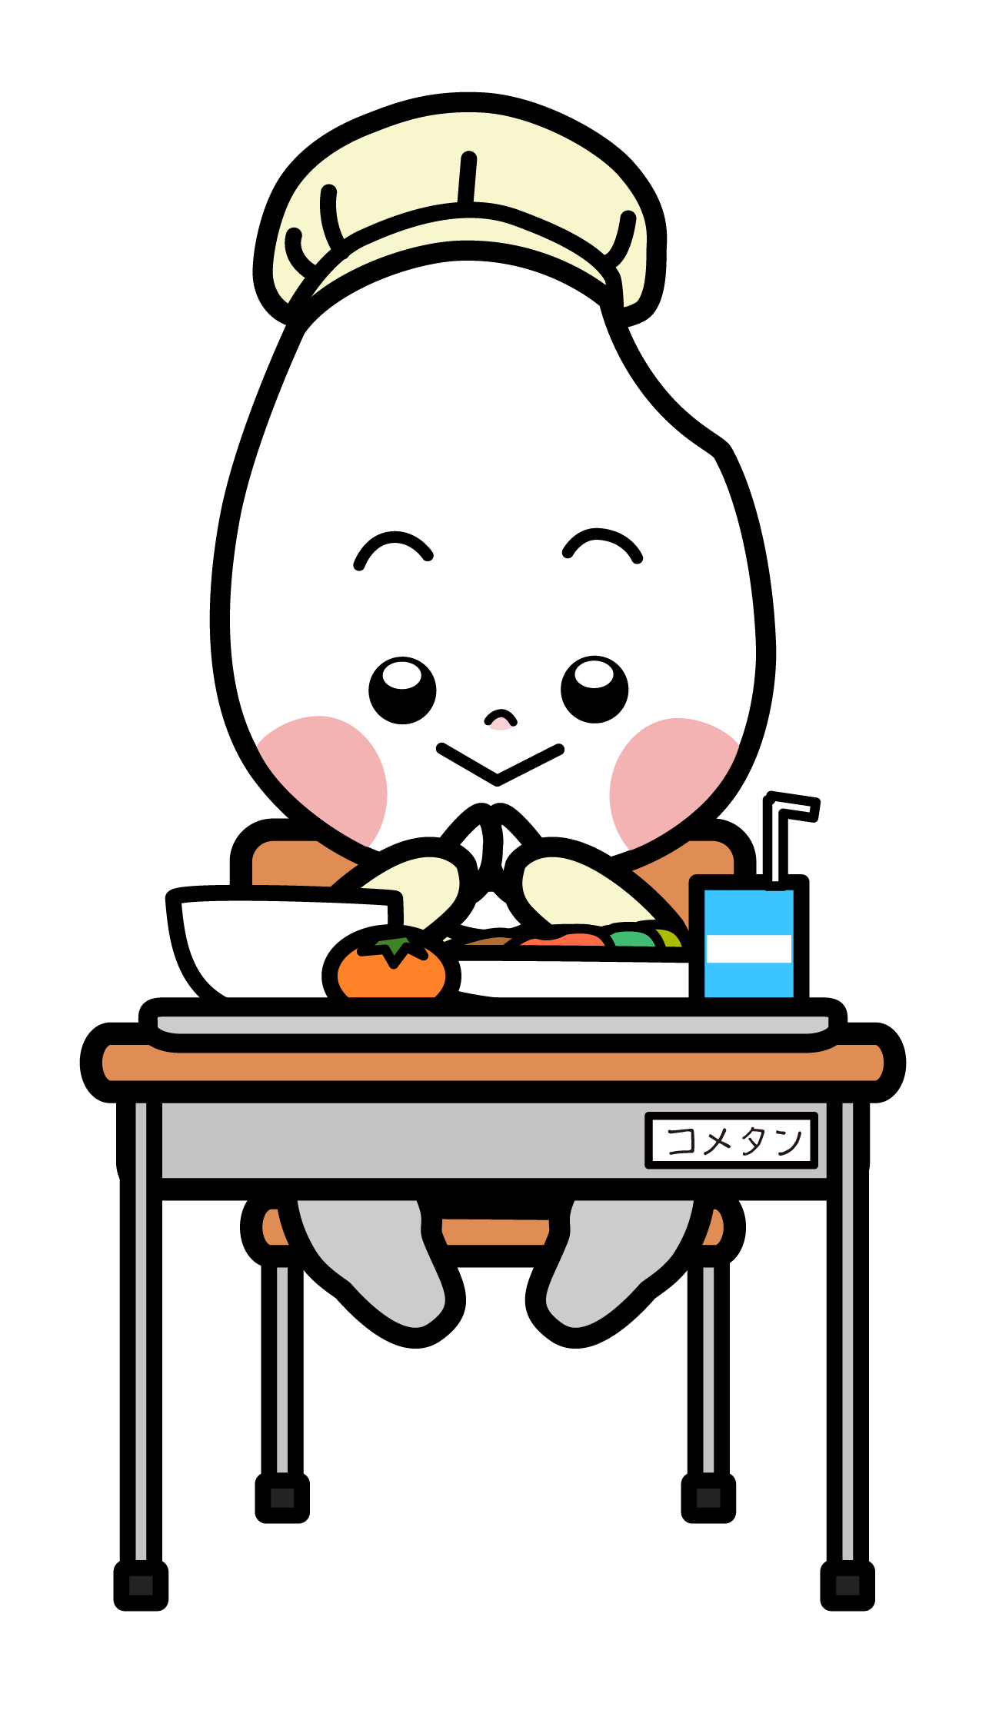
食べ物クイズ
～食事マナー編～（全５問）

Slide 2
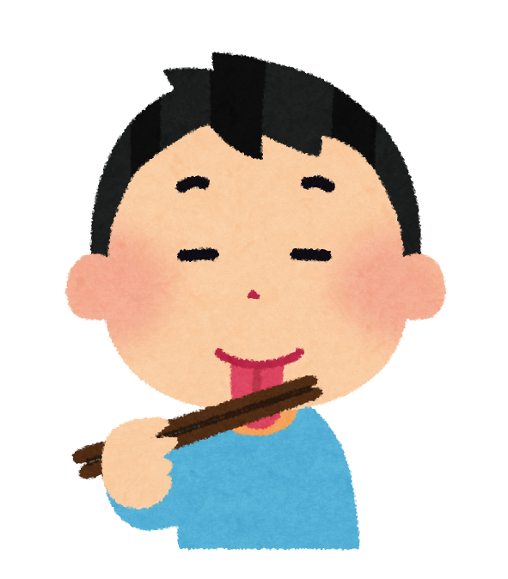
第１問
おはしのマナー違反のことを、「嫌いばし」と言います。
下のイラストの嫌いばしは何と呼ばれているのでしょう？
①迷いばし
②ねぶりばし
③こみばし

Slide 3
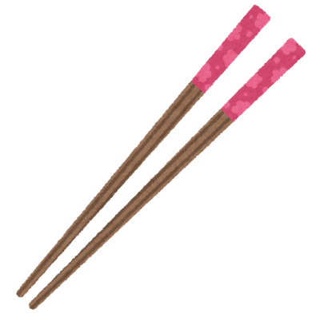
答え ②
はしは古くから日本では唯一の食事の道具で、とても伝統的なものです。最近、はしが上手に使えない人が増えているそうで、ある調査では小学生の７０％、中学生の５０％が正しくはしを持てないと言われています。
ねぶりばし：はしをなめること。
迷いばし ：どの料理を食べようかとはしを動かすこと。
こみばし ：はしで口にいっぱいほおばること。

Slide 4
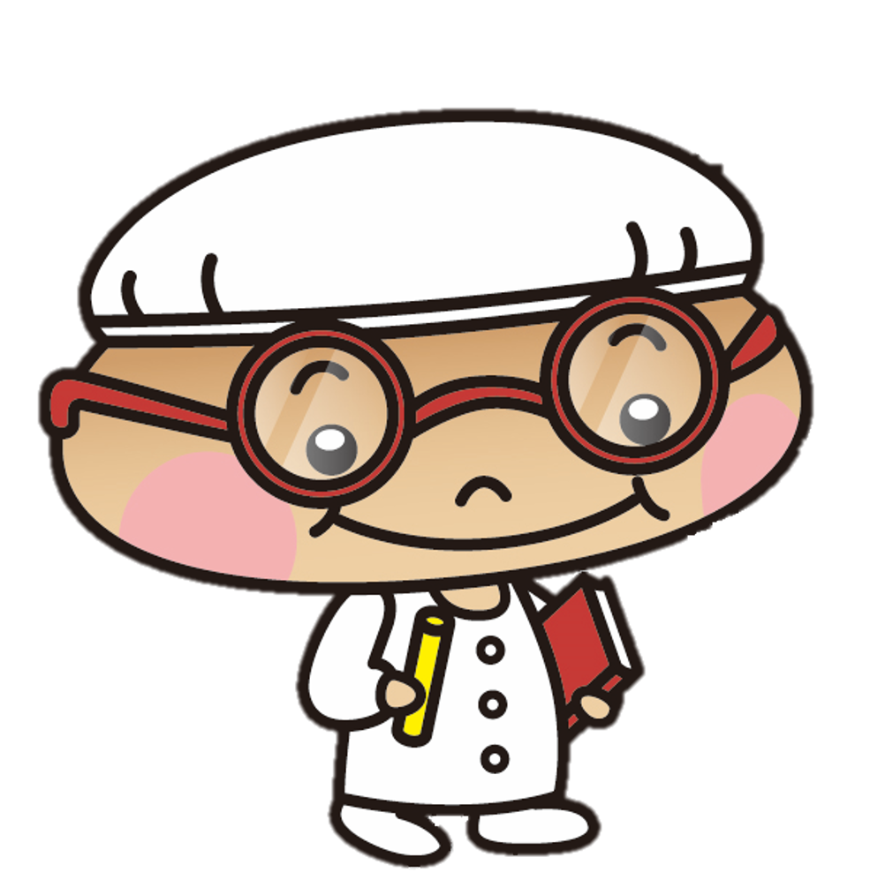
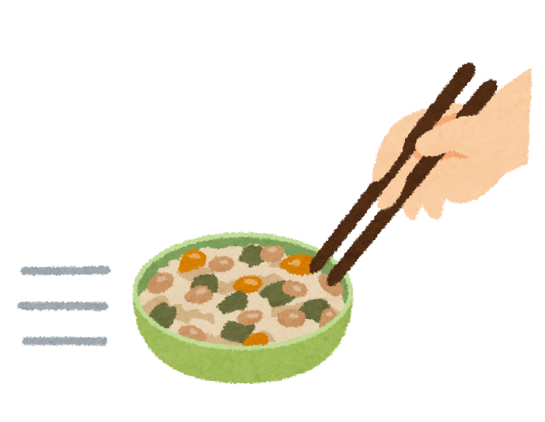
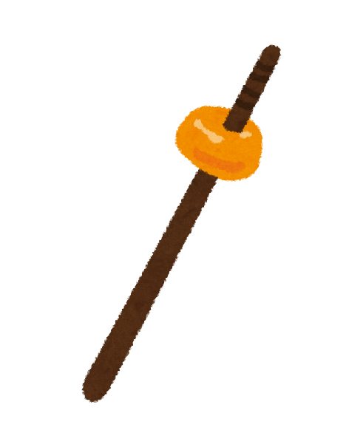
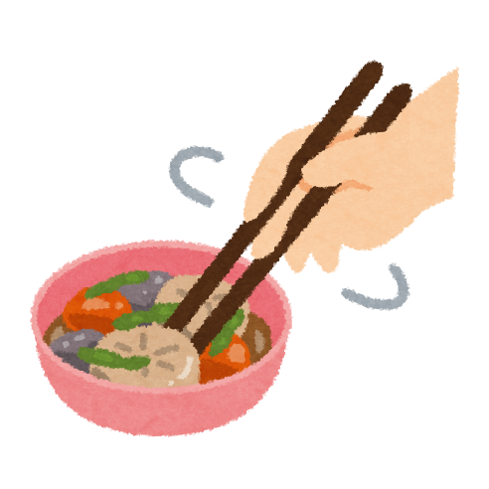
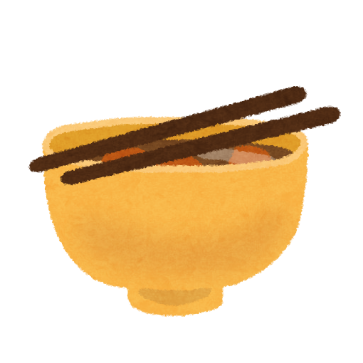
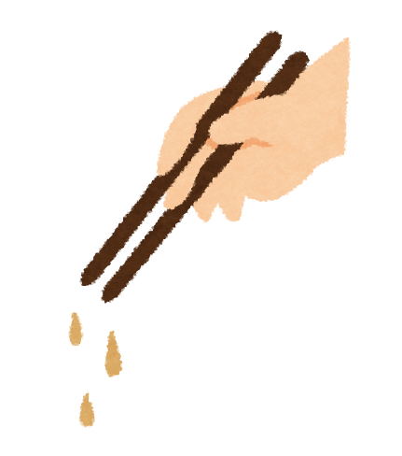
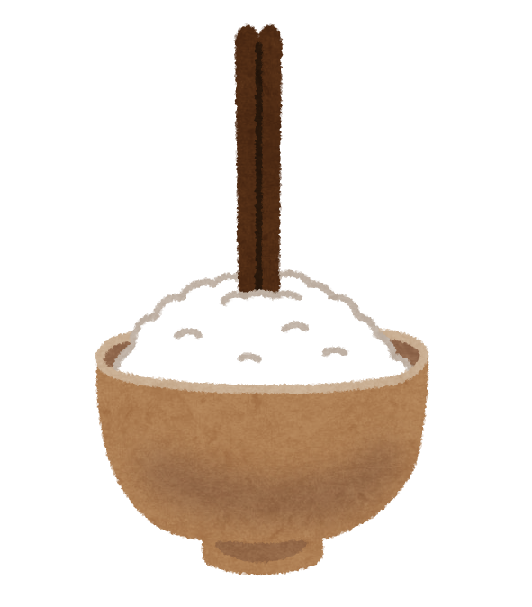
嫌いばしには他にも・・・
寄せばし:遠くにあるお皿をはしで引き寄せる。
刺しばし:料理にはしを突き刺して食べる。
探りばし:はしでかき回して、自分の好きなものを探し出す。
渡しばし:食事の途中でお椀やお皿の上に、はし先を向こうにして置く。
涙ばし:はしから汁気をポタポタとたらす。
立てばし:ごはんの上に、はしを突き立てる。（仏ばしともいう）
おまけ資料

Slide 5
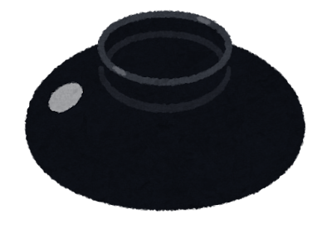
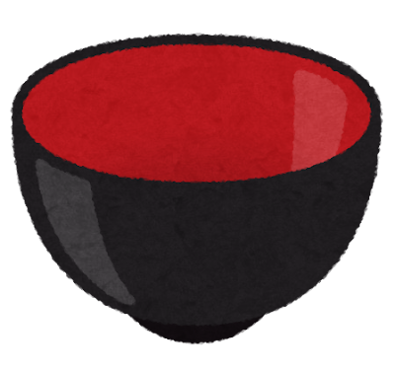
第２問
ユネスコ無形文化遺産に登録されている和食の特徴のひとつに
「もてなし」がありますが、これは、もてなす側だけでなく、
「もてなし」に対しての感謝の姿勢も含まれます。そのひとつが
食事のマナーです。さて、汁物でふたがついているとき、飲み終わった汁わんのふたはどうするのが正しいでしょうか？
①元のようにふたをする。
②裏返してふたをする。
③ずらしてふたをする。

Slide 6
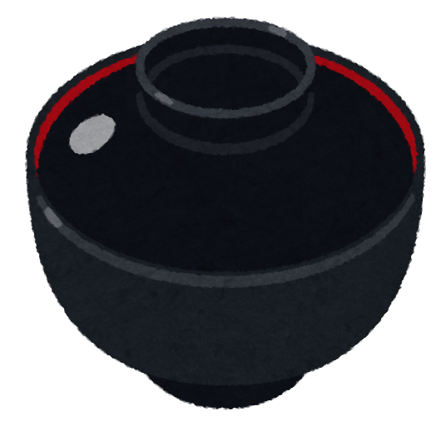
答え ②
正解は②の元のようにふたをするです。
ふたを裏返して戻すと器に傷がついてしまうのでマナー違反です。

Slide 7
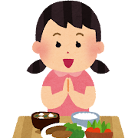
第３問
ごはんを食べる前に言うあいさつは？
①おはようございます
②いただきます
③ごちそうさまでした

Slide 8
答え ②
「いただきます」には、語源として神様や上の方からものをいただく、というほかにも、食材となったものにはすべて命があって、大切な命をいただいている、という深い感謝の思いが込められています。
また、食事が出来上がるまで、とてもたくさんの人たちが携わっています。その人たちへの感謝の気持ちを表す言葉です。

Slide 9
おまけ資料
「ごちそうさま」は、食べたあとのあいさつですが、
漢字で「ご馳走さま」と書きます。「馳」も「走」も「はしる」の意味です。昔は食材が簡単にお店で買えるわけではなく、食事を出すために食材を走り回って集めたそうです。そして、食材を作ることや育てることに携わったすべての人、調理してくれた方への感謝の意味も込められています。

Slide 10
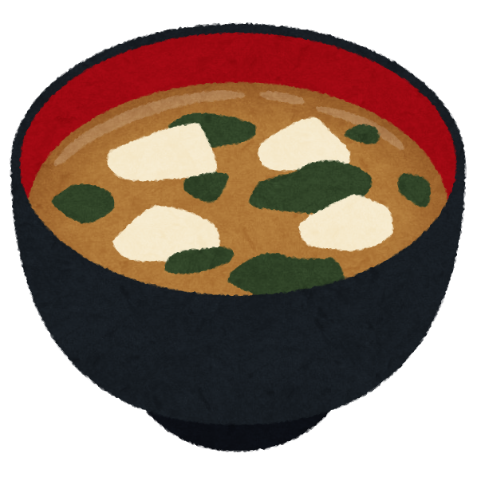
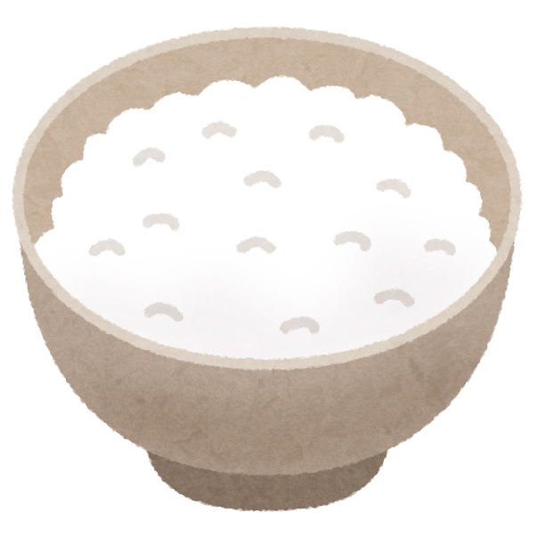
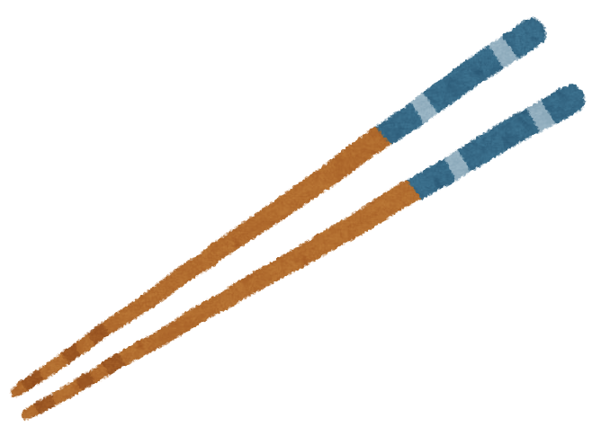
第４問
和食でごはんと汁物の正しい置き方はどれでしょう？
①
②
③

Slide 11
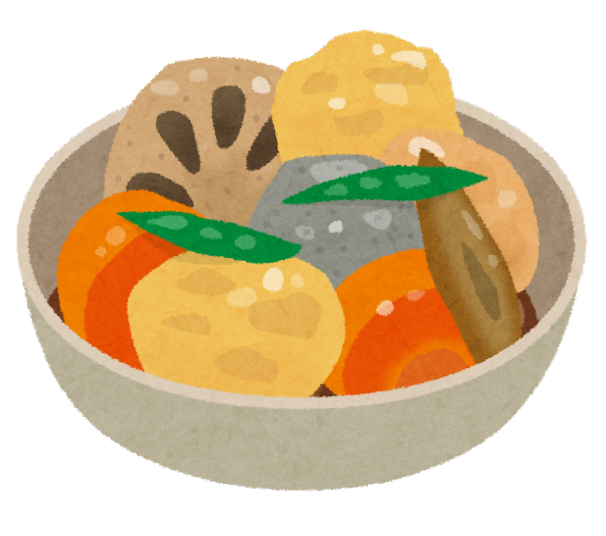
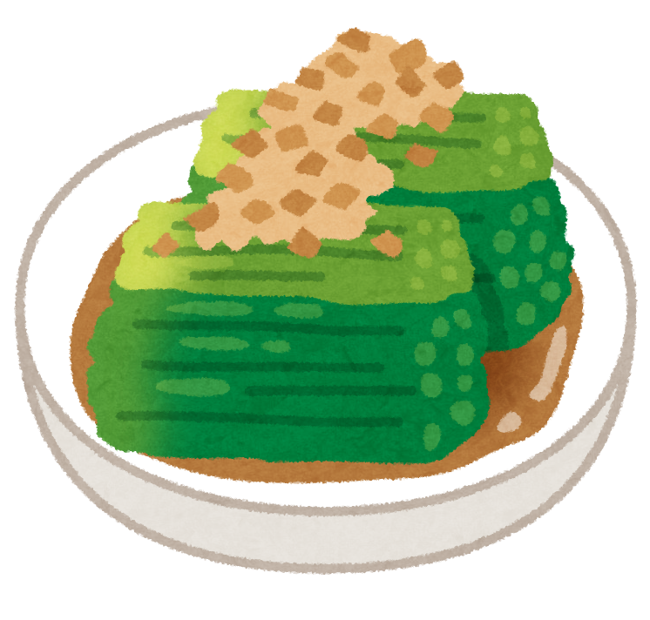
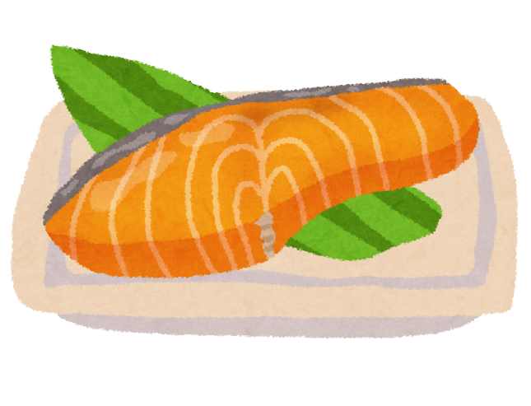
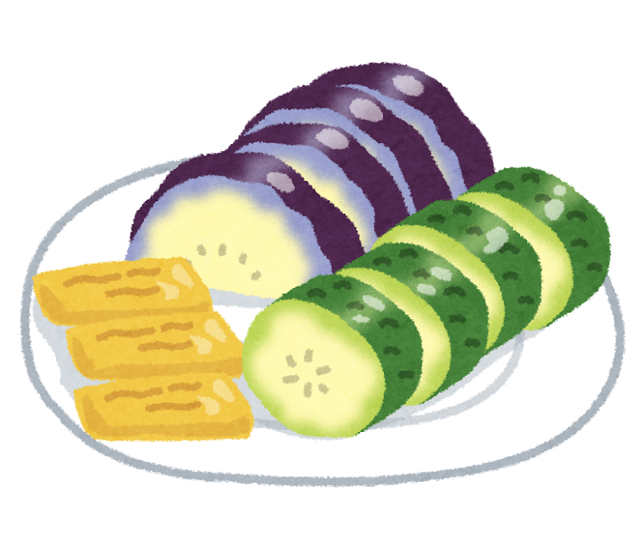
答え ③
左にごはん、右に汁物が正解です。
和食の基本は、１汁３菜です。右奥に主菜、左奥に副菜、中奥に副々菜を配膳します。（漬物がある場合は副々菜の手前）
副菜
副々菜
主菜
主食
漬物
汁物

Slide 12
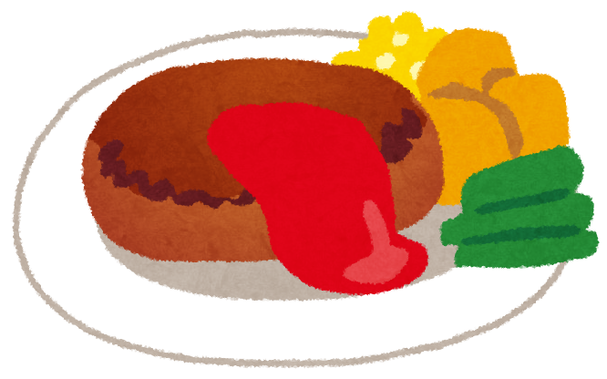
第５問
洋食のナイフとフォークの置き方は、①～③のどれが正しいでしょうか？
①
②
③

Slide 13
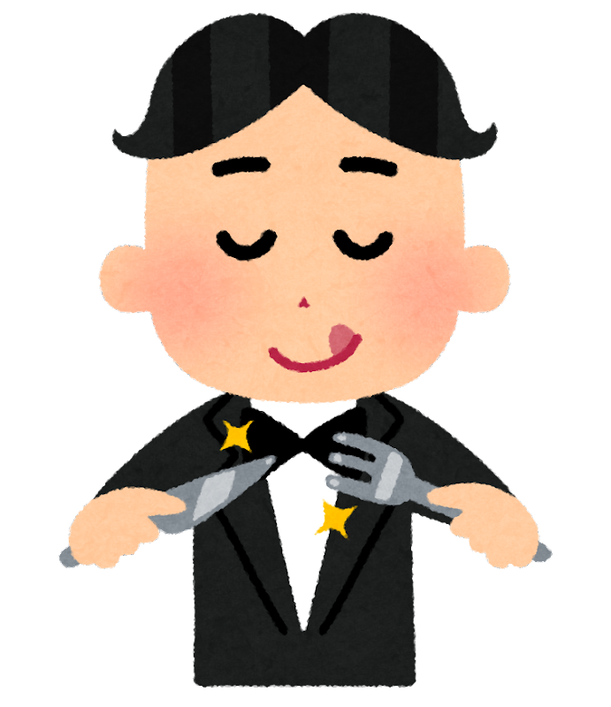
答え ①
洋食の場合のナイフ、フォークは、食器の横に並べます。
左側にフォーク、右側にナイフを置きます。ナイフは、歯を左の食器の方に向けて置きましょう。

